Slide 1
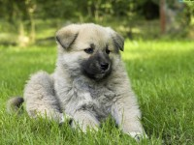
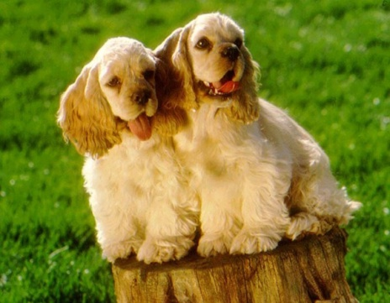
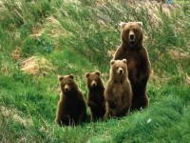
Муниципальное бюджетное общеобразовательное учреждение «СОШ №2 имени Героя Советского Союза В.Д. Ревякина р.п. Самойловка Самойловского района Саратовской области»
Игра
«Звёздный час»
на тему «животные и птицы»
Автор: воспитатель
Полковниченко З.В.

Slide 2
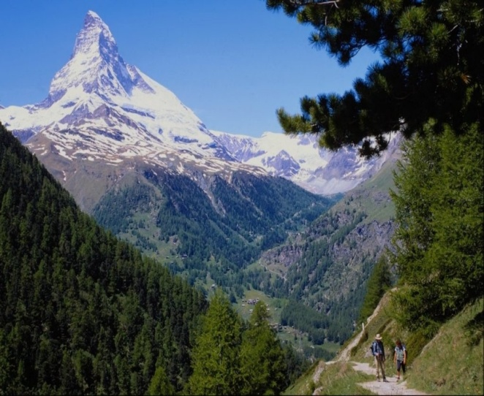
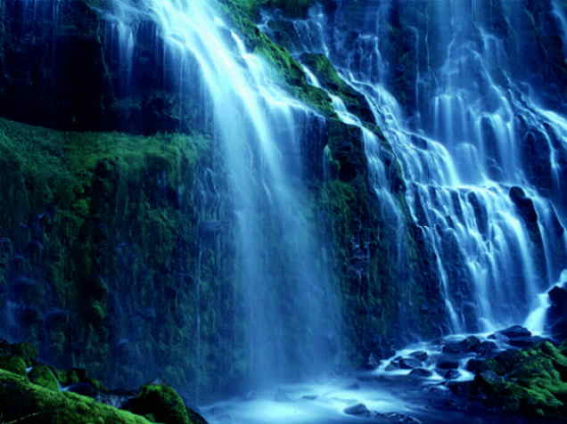
Цицерон:
«Творение природы совершеннее творений искусства»

Slide 3
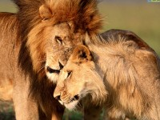
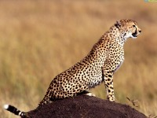
Первый тур
«Всё о животных»

Slide 4
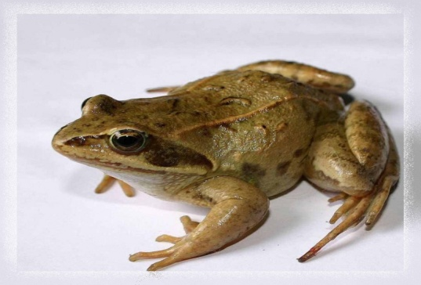
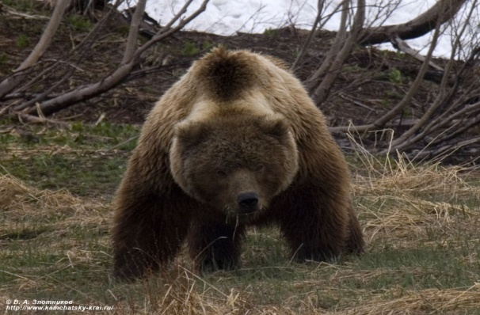
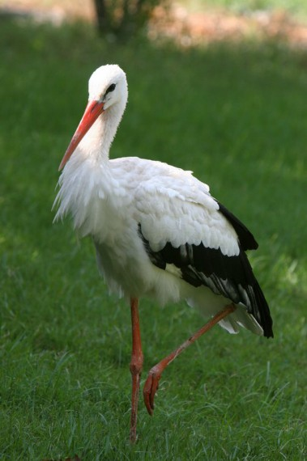
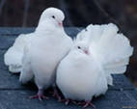
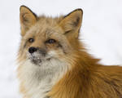
№1 лягушка №2 медведь №3 черепаха
№4 аист №5 голубь №6 лиса

Slide 5
Вопрос № 1
Африканская родственница этого земноводного называется «голиаф» и достигает в длину 40 см.
№1
ответ

Slide 6
Вопрос №2
В Европе 3 вида этих пресмыкающихся, длина их тела достигает 30 см. На Галапагосских островах этот вид достигает уже 110 см в длину и 60 см в высоту.
2) №3
ответ

Slide 7
Вопрос №3
В Африке живёт родственник этой птицы – марабу. В Европе чаще встречается белый, редко – чёрный.
№4
ответ

Slide 8
Вопрос №4
Эти животные, в отличие от других хищников, питаются не только мясом: они едят траву и ягоды.
№2
ответ

Slide 9
Вопрос №5
Наиболее известный вид из семейства волчьих неприхотлив к окружающей среде и хорошо приспосабливается к изменяющимся условиям жизни.
№6
ответ

Slide 10
Вопрос №6
В мировой фауне этих птиц насчитывается свыше 50 видов. Розовый вид с острова Маврикий находился на грани исчезновения, но был спасён благодаря вольерному разведению.
№5
ответ

Slide 11
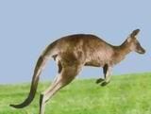
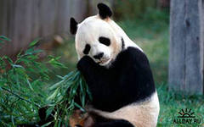
Викторина для зрителей
Рекорды в мире животных

Slide 12
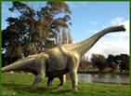
Какие из вымерших животных были самыми крупными ?
Длина тела -20 м, масса - 50 т.
бронтозавры

Slide 13
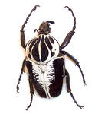
Назовите самое тяжёлое из летающих насекомых
Весит до 100г.
Жук-голиаф

Slide 14
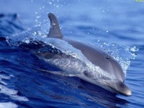
Какое морское животное имеет самую большую массу тела?
Длина тела - 35м,
масса - 130т.
синий кит

Slide 15
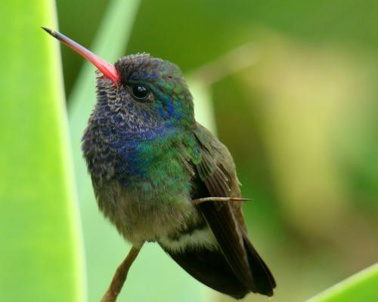
Назовите самую маленькую птичку.
Масса 1,6г,
размах крыльев
7,5 км/час
Колибри-
пчёлка

Slide 16
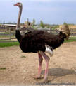
Самая быстрая крупная нелетающая птица?
скорость бега 72 км/час
страус

Slide 17
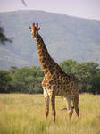
Самое высокое животное?
Рост достигает 6м
жираф

Slide 18
Самый быстрый хищник на Земле?
Скорость бега
105-112 км/час
гепард

Slide 19
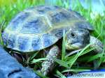
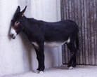
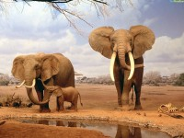
Назовите животных-долгожителей
черепаха – осёл – слон –
150 лет 100 лет 70 лет

Slide 20
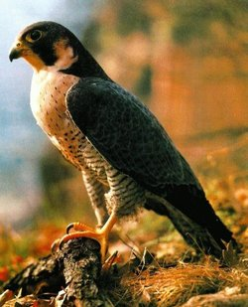
У какой птицы самая большая скорость полёта?
скорость полёта
достигает 350 км/ч
сокол-
сапсан

Slide 21
Второй тур
Кто больше?

Slide 22
Кто больше?
Правила игры: Участники игры по очереди шагают вперёд, на каждый шаг называя животное. Повторяться и останавливаться нельзя.

Slide 23
Третий тур
Третий лишний

Slide 24
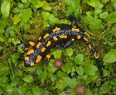
Все эти животные относятся к классу земноводных:
1- саламандра
2- тритон 1
3- черепаха
3 2
черепаха (№3)

Slide 25
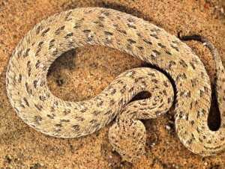
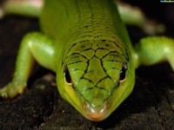
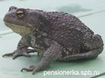
Ниже перечисленные животные являются холоднокровными:
1- гадюка
2- жаба 1
3- крокодил
------(№0)
2 2
3

Slide 26
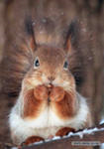
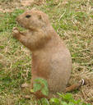
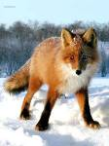
К семейству беличьих относятся:
1- белка
2- лиса 1
3- луговая собачка
луговая собачка (№3)
2
3

Slide 27
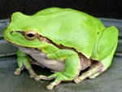
К классу пресмыкающихся относятся:
1- квакши 1
2- черепахи
3- змеи
квакши (№1)
2
3

Slide 28
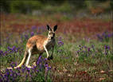
Эти животные обитают только в Австралии:
1- кенгуру
2- колибри 1
3- муравьеды
муравьеды(№3)
2
3

Slide 29
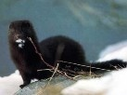
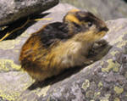
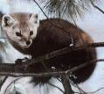
Все данные млекопитающие относятся к семейству куньих:
1- норка 1
2- куница
3- лемминг
лемминг (№3)
2
3

Slide 30
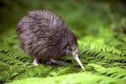
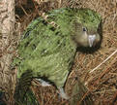
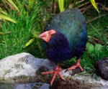
Все эти птицы не умеют летать:
1.киви
2.такахе 1
3.какапо
-----------(№0)
2
3

Slide 31
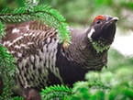
Данные птицы гнездятся на земле:
1- рябчик
2- сокол 1
3- тетерев
сокол (№2)
2
3

Slide 32
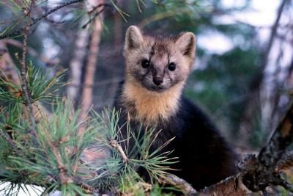
Данные звери пушные:
1-соболь 1
2-лиса
3-песец
-------(№0)
2
3

Slide 33
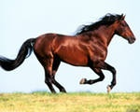
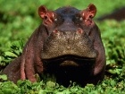
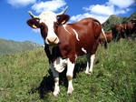
Все эти млекопитающиеся являются парнокопытными:
1-лошадь 1
2-корова
3-бегемот
лошадь (№1)
3 2

Slide 34
Интернет-ресурсы
Слайд №1:собака- http://fs1.mg.ru/000/001/577/1280_1280_a952625bc2bff62d341bf365e716f8ca.jpg
2 собаки- http://fs1.mg.ru/000/001/577/1280_1280_a952625bc2bff62d341bf365e716f8ca.jpg
Медведи : http://stat17.privet.ru/lr/0a06c43b0705f9f594f1207bb71738ba
Слайд №3: львы- http://dc312.4shared.com/img/Zv0G7nCE/s3/imagenphp-ruta-var-www-fondito.jpg
Слайд №4:лягушка -http://nature.sfu-kras.ru/files/nature/ljagushka-oz.jpg http://www.cryptozoo.ru/news/zhivotnye_vorujut_drug_u_druga_jad/2010-11-23-17
Медведь: http://stat17.privet.ru/lr/0a06c43b0705f9f594f1207bb71738ba
Черепаха: http://gorod.kiev.ua/news/news.php?id=38659
Аист- http://www.xa-xa.org/uploads/posts/2010-02/thumbs/1266820682_1266604268_rryoss_-30.jpg
Голуби- http://copypast.ru/uploads/posts/thumbs/1252956513_nicefdkgjhdfkhdffun.jpg
Лиса- http://files.uniblue.com/cm/flashgot/speedupmypc/banner2/setup/speedupmypc.exe
Слайд №11: панда -http://im5-tub-ru.yandex.net/i?id=7359809-38-72&n=21
Слайд №12: бронтозавр-http://dic.academic.ru/pictures/wiki/files/49/120px-pasta-brontosaurus.jpg
Слайд №13: жук-голиаф- http://hrenovina.net/9001/goliathus-regius1
Слайд №14: синий кит- ttp://cs402517.userapi.com/v402517276/12fb/r23IFPyszlw.jpg

Slide 35
Интернет-ресурсы (продолжение)
Слайд №15: колибри-пчёлка- http://www.i-g-t.org/2011/09/29/9-%d1%81%d0%b0%d0%bc%d1%8b%d1%85-%d0%bc%d0%b0%d0%bb%d0%b5%d0%bd%d1%8c%d0%ba%d0%b8%d1%85-%d0%b6%d0%b8%d0%b2%d0%be%d1%82%d0%bd%d1%8b%d1%85-%d1%81%d0%b2%d0%be%d0%b5%d0%b3%d0%be-%d0%b2%d0%b8%d0%b4%d0%b0/
Слайд №16: страус-http://vetlab.spb.ru/news-archive?page=59
Слайд №17 : жираф- http://krutkovi.3bb.ru/viewtopic.php?id=2533&p=36
Слайд №18 : гепард-http://ava-gallery.ucoz.com/photo/zhivotnye/gepard/7-0-55
Слайд № 19: черепаха- http://ste6a.ru/?p=369
Осёл -http://www.moe-online.ru/news/view/3290.html
Слон -http://zastavka.at.ua/photo/8-0-283-3
Слайд № 20: сокол-сапсан-http://capetable.typepad.com/cape_table_club/images/2007/09/19/pfalcon2.jpg
Слайд №23: саламандра- http://in-forrest.info/59-salamandra-plyamista.html
Тритон- http://amphibii.ru/class-caudata/base-caudata/232-triturus-vulgaris-.html
Черепаха - http://gorod.kiev.ua/news/news.php?id=38659
Слайд №24:
Гадюка http://900igr.net/Detskie_prezentatsii/Biologija.Morskie_zhiteli/Zmei_2.files/detskie_kartinki_zhivotnykh_026_Karlikovaja_gadjuka.html

Slide 36
Интернет-ресурсы
Жаба: http://kindorofino.ru/731
Белка- http://khoahoc.com.vn/photos/Image/2010/11/29/socdo.jpg
Лиса - http://files.uniblue.com/cm/flashgot/speedupmypc/banner2/setup/speedupmypc.exe
Луговая собачка - http://restinworld.ru/stories/usa/11403/1.html
Квакши - http://technocredo.com/zamnovodniyepresmikayushiyesya/kvakshi/obiknovennaya-kvaksha
Черепаха - http://gorod.kiev.ua/news/news.php?id=38659
Кенгуру: http://cache.zr.ru/wpfiles/uploads/2003/11/12591.jpg
Муравьед- http://www.vokrugsveta.ru/img/cmn/2006/10/25/010.jpg
Норка- http://derevnyaonline.ru/community/160/4335

Slide 37
интернет-ресурсы
Куница - http://forum.fanfics.ru/index.php?s=26ab1156c3fe0a8dc4e375df3342eb1a&act=Print&client=html&f=2&t=4655
Лемминг - http://www.edu.severodvinsk.ru/after_school/obl_www/2012/work/melnikov/ani.html
Киви - http://www.chins.by/chinforum/topic16-230.html
Такахе - http://www.livt.net/Clt/Ani/Cho/Ave/Gru/Ral/ral003.jpg
какапо -
Рябчик http://www.moscowout.ru/articles/nochihstihia
Сокол- http://fotki.yandex.ru/users/Tata-off/favorites/
Соболь - http://alexandr1955.com/?p=1294
Песец - http://bestnews.su/photos/3269-snezhnaja-krasavica-poljarnaja-lisica.html
Лошадь - http://images.devilfinder.com/go.php?filter=off&page=12&q=%D1%87%D0%B5%D1%80%D0%BD%D1%8B%D0%B9+%D0%BA%D0%BE%D0%BD%D1%8C

Slide 38
Интернет-ресурсы
Корова- http://www.irk.fm/lol/blog/7896/
Бегемот- http://o6oi.ru/main.php/wallpapers/animals_world/animals/begimoty/20081204.jpg.html?g2_imageViewsIndex=3

